Slide 1
SAPIENTIA ERDÉLYI MAGYAR TUDOMÁNYEGYETEM MAROSVÁSÁRHELYI KAR SZÁMÍTÁSTECHNIKA SZAK
Diplomadolgozat - 2021
Price Monitor
témavezető: Dr. Szántó Zoltán Hallgató: Palfi Szabolcs
Notes:
Jó napot kívánok mindenkinek, a nevem Palfi Szabolcs, témavezető tanárom dr. Szántó Zoltán
A dolgozatom címe Price Monitor, ami egy árkövető alkalmazás megvalósítását írja le.

Slide 2











Miről lesz szó?
Notes:
Mint azt biztos mindenki tapasztalta minden nagy áruház kecsegtet minket ilyen olyan promóciós időszakkal ezért kíváncsiak voltunk hogy ezek az árleszállítások mennyire valósak, ez szolgált motivációként arra, hogy a következőkben bemutatott szoftvert valósítsuk meg.

Slide 3
elvárások
Regisztrálási lehetőség, felhasználói fiók kezelése
Több platformon való működés: Mobilos, Desktop
Támogatott üzletek: Emag, Flanco, QuickMobile
Termékek hozzáadása, törlése
Árak változásának ábrázolása
Szolgáltatás autonóm működése
Notes:
A rendszer fontosabb elvárásai:
Regisztrálási lehetőség, a felhasználók megkülönböztetése érdekében
Desktop illetve Telefonos felületről is elérhető legyen a felhasználói felület
Egyelőre pár üzlet támogatása, ami a jövőben bővíthető
Az árak változását grafikus módon ábrázolja
A háttér szolgáltatás minimális beavatkozást igényeljen egy adminisztrátor részéről

Slide 4
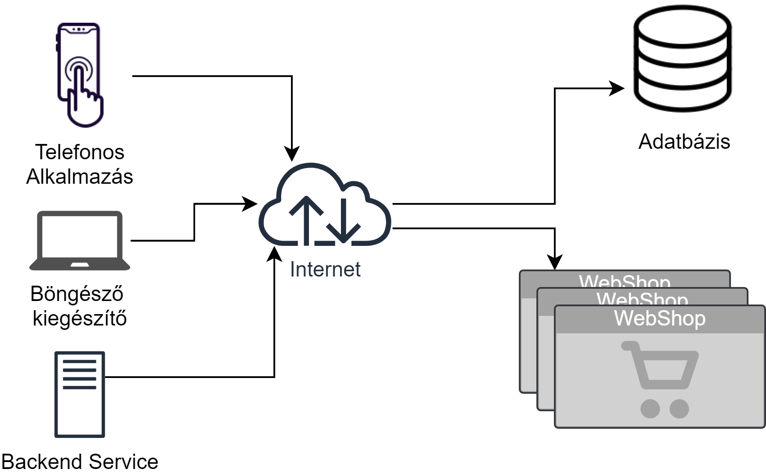
architektúra
Notes:
Ezen az ábrán láthatjuk a rendszer architektúráját
A webshopok nyilvánosan elérhető adatainak a lekérését a backend service biztosítja -> majd
Telefonos alkalmazás – böngésző kiegészítő segítségével lehet megtekinteni

Slide 5



Komponensek bemutatása
Telefonos alkalmazás és böngésző kiegészítő
Adatbázis
Flutter alkalmazás
Böngésző kiegészítő (Browser Extension)
Chromium alapú böngésző
Könnyen kezelhető
Kézenfekvő
Vizuálisan ábrázolja az adatokat
Firebase
NoSQL
Regisztráció / Bejelentkezés
Notes:
A telefonos alkalmazás Flutter segítségével lett létrehozva, erős platform függetlensége miatt.
Desktopos felületen a választás egy böngésző kiegészítőre esett, mivel gyors elérést biztosit a felhasználó számára.
A Firebase által biztosított valós idejű adatbázissal dolgozik a rendszer, mert ez egy megbízható és sokoldalú platform. Ugyancsak a Firebase-el lett megvalósítva a regisztráció is.

Slide 6


Komponensek bemutatása
Backend service
Webshopok
Python
PyQt
HTTP request
BeautifulSoup
Adatok kinyerése
Adatok frissítése
Egyedi struktúra
Változó TAG-ek
Notes:
A backend részt biztosítja az adatok lekérését, hozzáadását, frissítését.
Mivel minden weboldal egyedi felépítéssel rendelkezik, ezért külön kell kezelni minden áruház esetén az adatok kinyerését.
A megvalósított szoftver főleg az Emag platformra fokuszál.

Slide 7
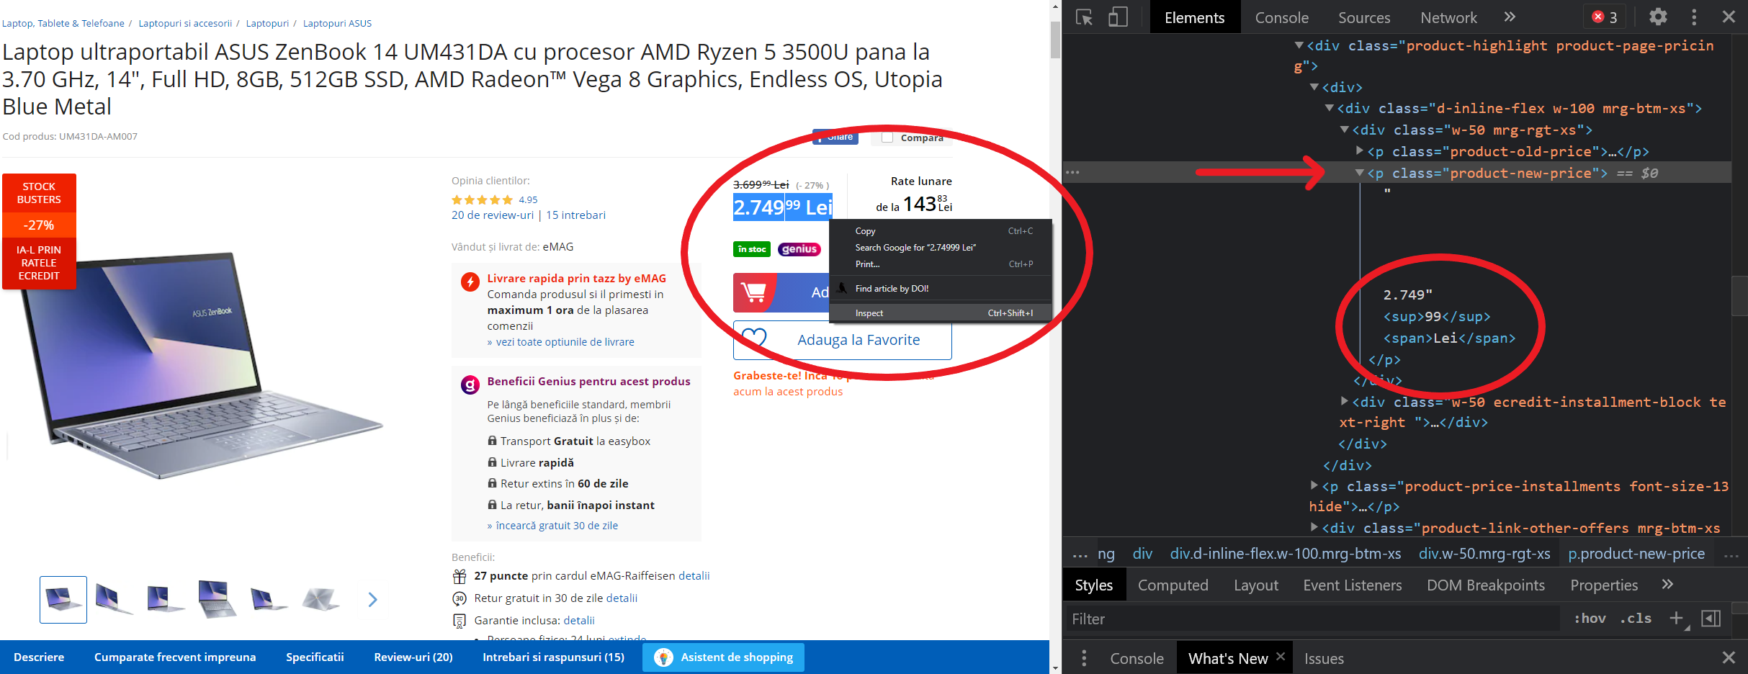
Adatok kinyerése
Notes:
Vegyünk példának egy terméket az Emag oldaláról, ahol a forráskódot vizsgálva látható is hogy az adat amiben főként érdekeltek vagyunk, vagyis a termék ára, egy PRODUCT-NEW-PRICE osztály névvel ellátott P címke alatt található.

Slide 8
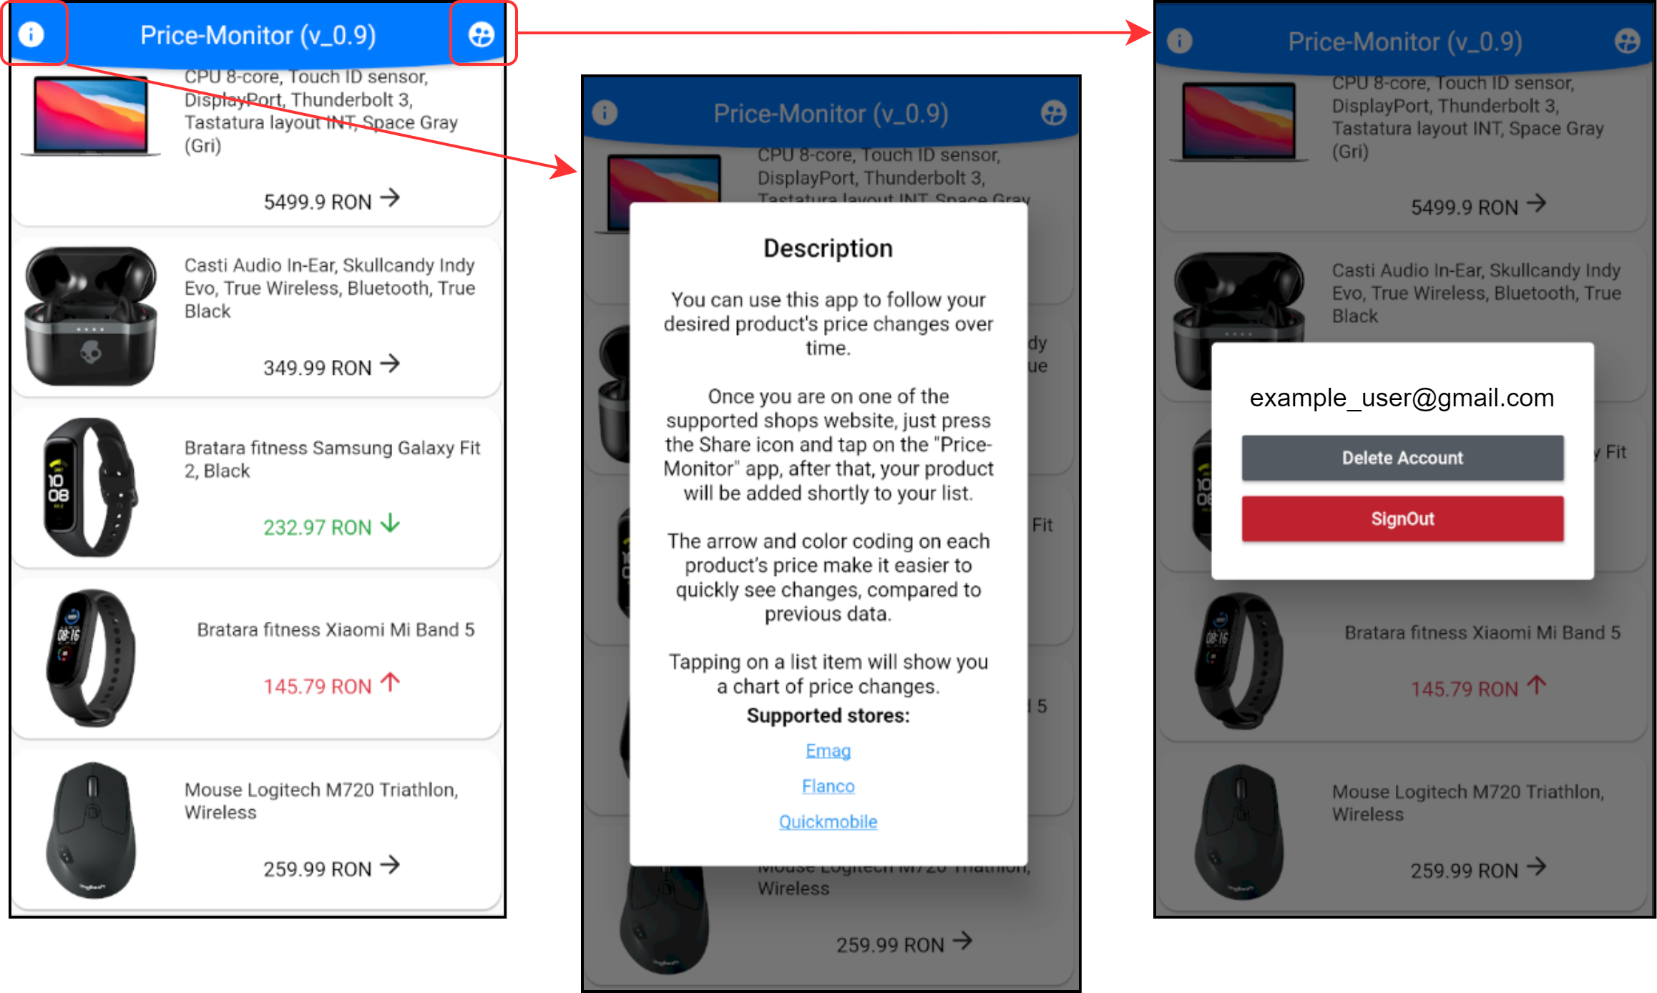
Szoftver bemutatása – Telefonos alkalmazás
Notes:
Következzen akkor a felületek bemutatása, itt látható a telefonos alkalmazás fő oldala ahol láthatóak a termékeink, ugyanakkor pár információs, illetve felhasználói fiokkal kapcsolatos menü is rendelkezésünkre áll

Slide 9
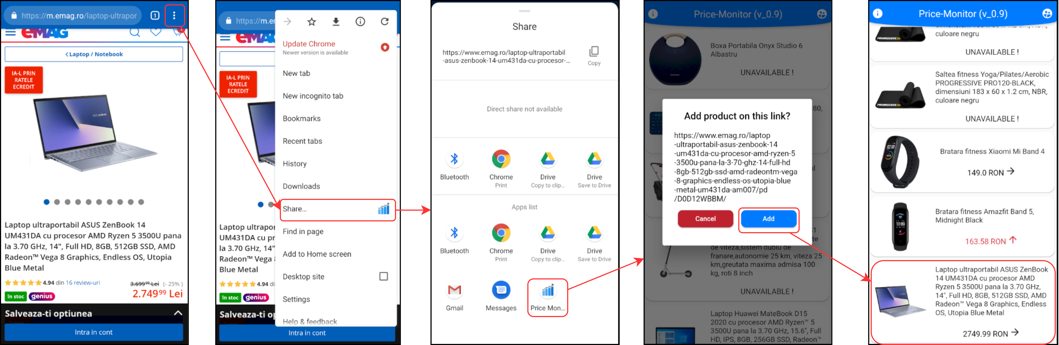
Szoftver bemutatása – Telefonos alkalmazás
Notes:
Hogyanis történik egy termék hozzáadása, ezt a telefon megosztási menüjéből tehetjük meg. Amikor a követni kívánt termék weboldalan vagyunk, a megosztás gombra kattintva, majd kiválasztva a Price Monitor alkalmazást, a telefon átdob minket az alkalmazásba ahol megjelenik nekünk hogy biztosan hozzá szeretnénk-e adni azt a terméket, amennyiben igen, ez pillanatokon belül meg is fog jelenni a listánkban.

Slide 10
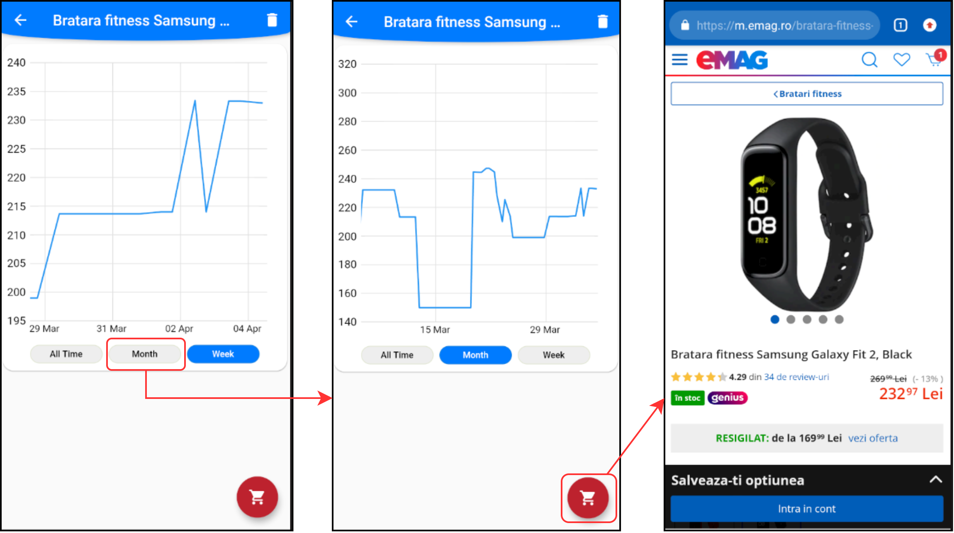
Szoftver bemutatása – Telefonos alkalmazás
Notes:
Amikor kiválasztunk egy terméket a listából, megjelenik számunkra az adott termék árának változása egy grafikonon.
Illetve, innen át is tudunk menni a termék weboldalara.

Slide 11
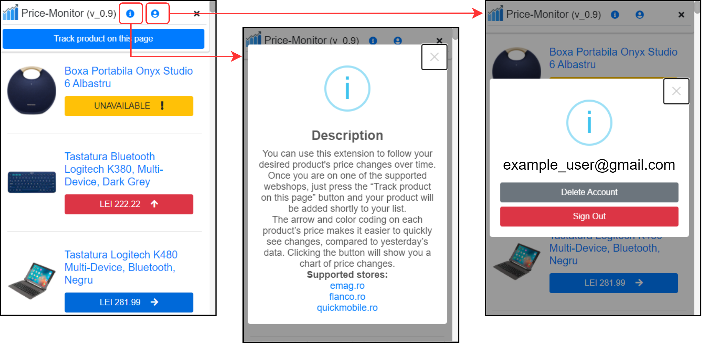
Szoftver bemutatása – Böngésző kiegészítő
Notes:
A böngésző kiegészítő esetében szinte teljesen ugyanez a működési elv, itt csak a termek hozzáadása különbözik. Ez ebben az esetben úgy történik, hogy amikor a kívánt termék weboldalan tartózkodunk, elindítjuk a kiegészítőt és megnyomjuk az ablak tetején látható kék “Track product” gombot.

Slide 12
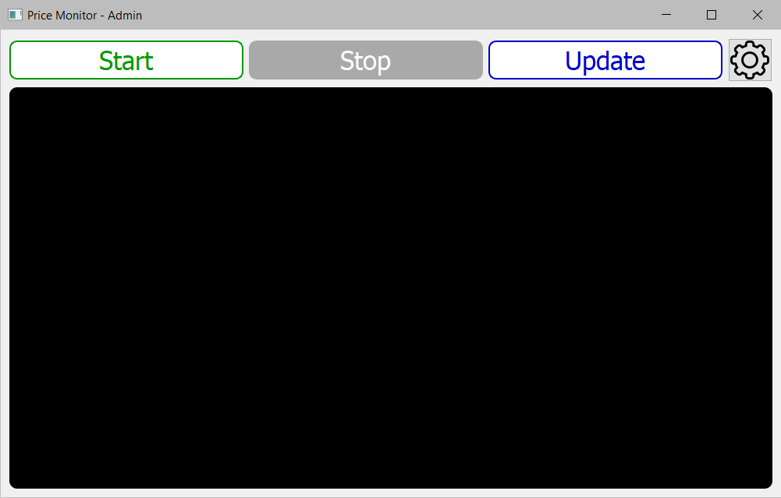
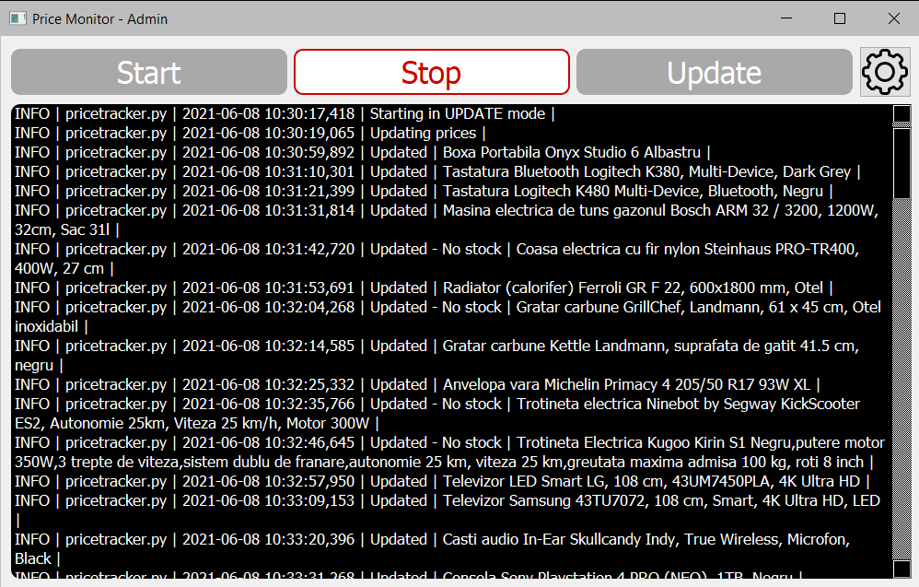
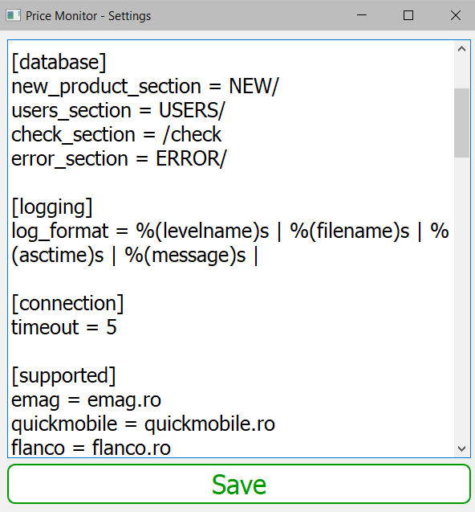
Szoftver bemutatása – Backend
Notes:
Könnyebb felhasználás végett a rendszer háttér szolgáltatásának készült vizuális felület, ahonnan a különböző funkciókat lehet kezelni.

Slide 13
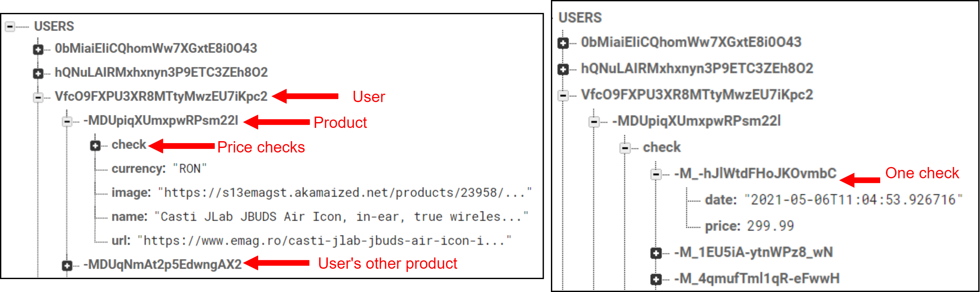
Szoftver bemutatása – Adatbázis
Notes:
Itt látható az adatbázis felépítése, a bal oldalon azt láthatjuk hogy egy termékről milyen információk vannak eltárolva, a jobb oldalon pedig hogy miből is áll egy árnak az bejegyzése.

Slide 14

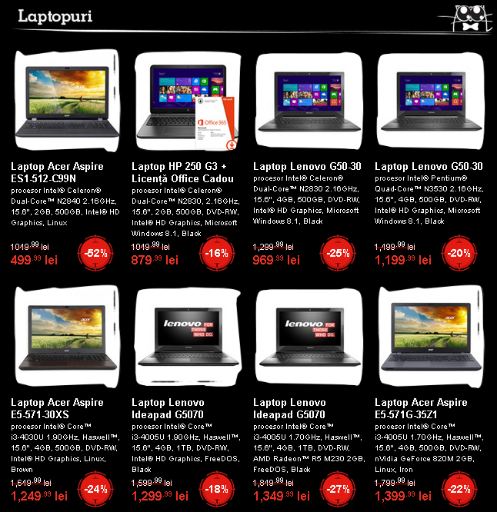
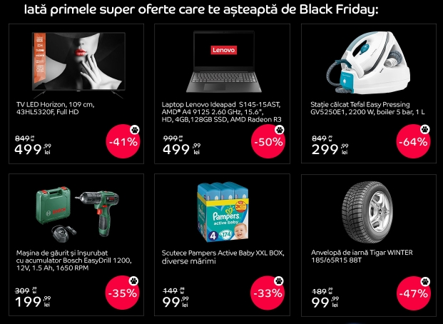
Esettanulmány
Notes:
Az előbb bemutatott szoftver segítségével követtünk pár terméket, jóval a neveztes nap ellőtől, hogy lássuk tényleg beigazolódik a sok gyanú, miszerint az árakat felviszik hogy majd legyen miből engedni. Ez a tanulmány csak az EMAG-ra koncentrált.

Slide 15
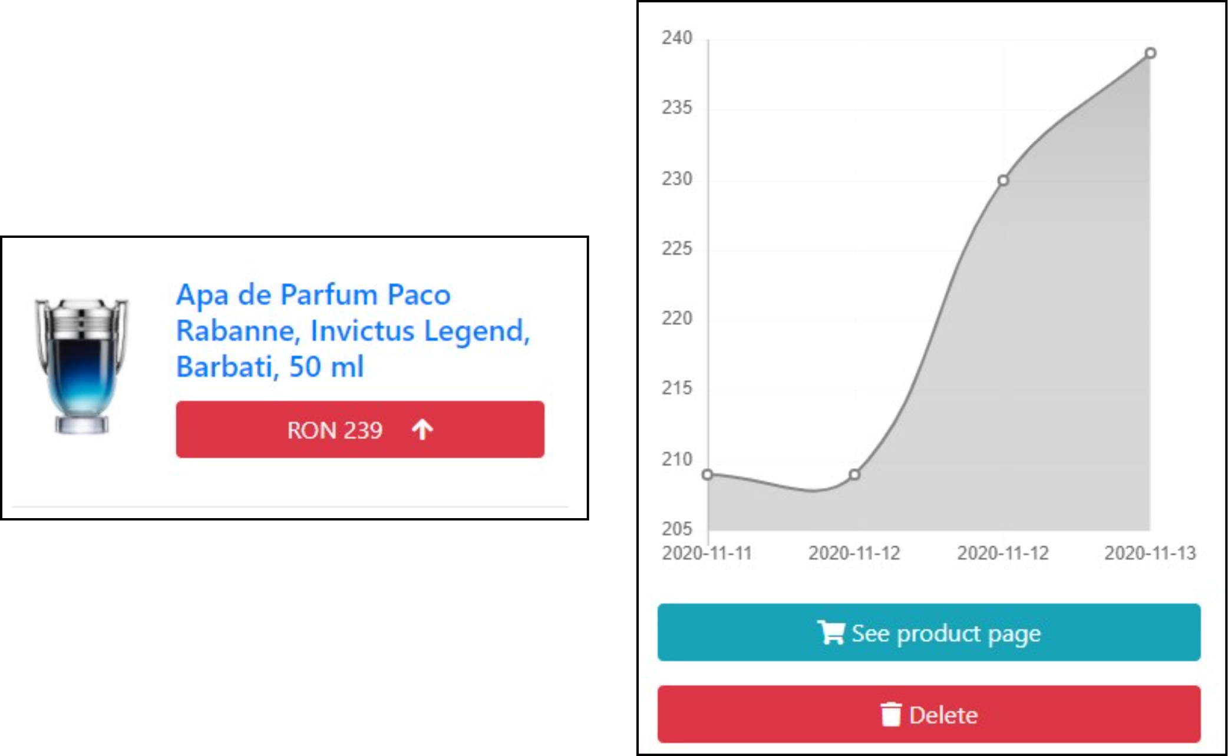
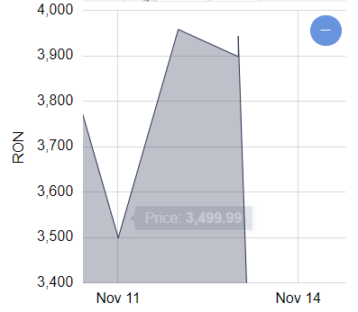
Esettanulmány
Emag: Laptop
Nov. 13
Notes:
Nem meglepő módon beigazolódtak a gyanúk, több termeknél is észre lehetett venni ezt a jelenséget. A kepén két szaggatott vonallal jelöltem a November 13-ai dátumot, mivel múlt évben ekkor volt a Black Friday, latszik is a jobb oldali ábrán az emelkedés, ami pár nappal azelőtt következett be.
Ami érdekesebb, az a bal oldali grafikon, ahol épp az ellenkezője történik, egy nappal az esemény elött felmegy a termék ára, majd a pénteki napon ismét megnőtt, holott kedvezmenyes termeknek volt megjelölve.

Slide 16
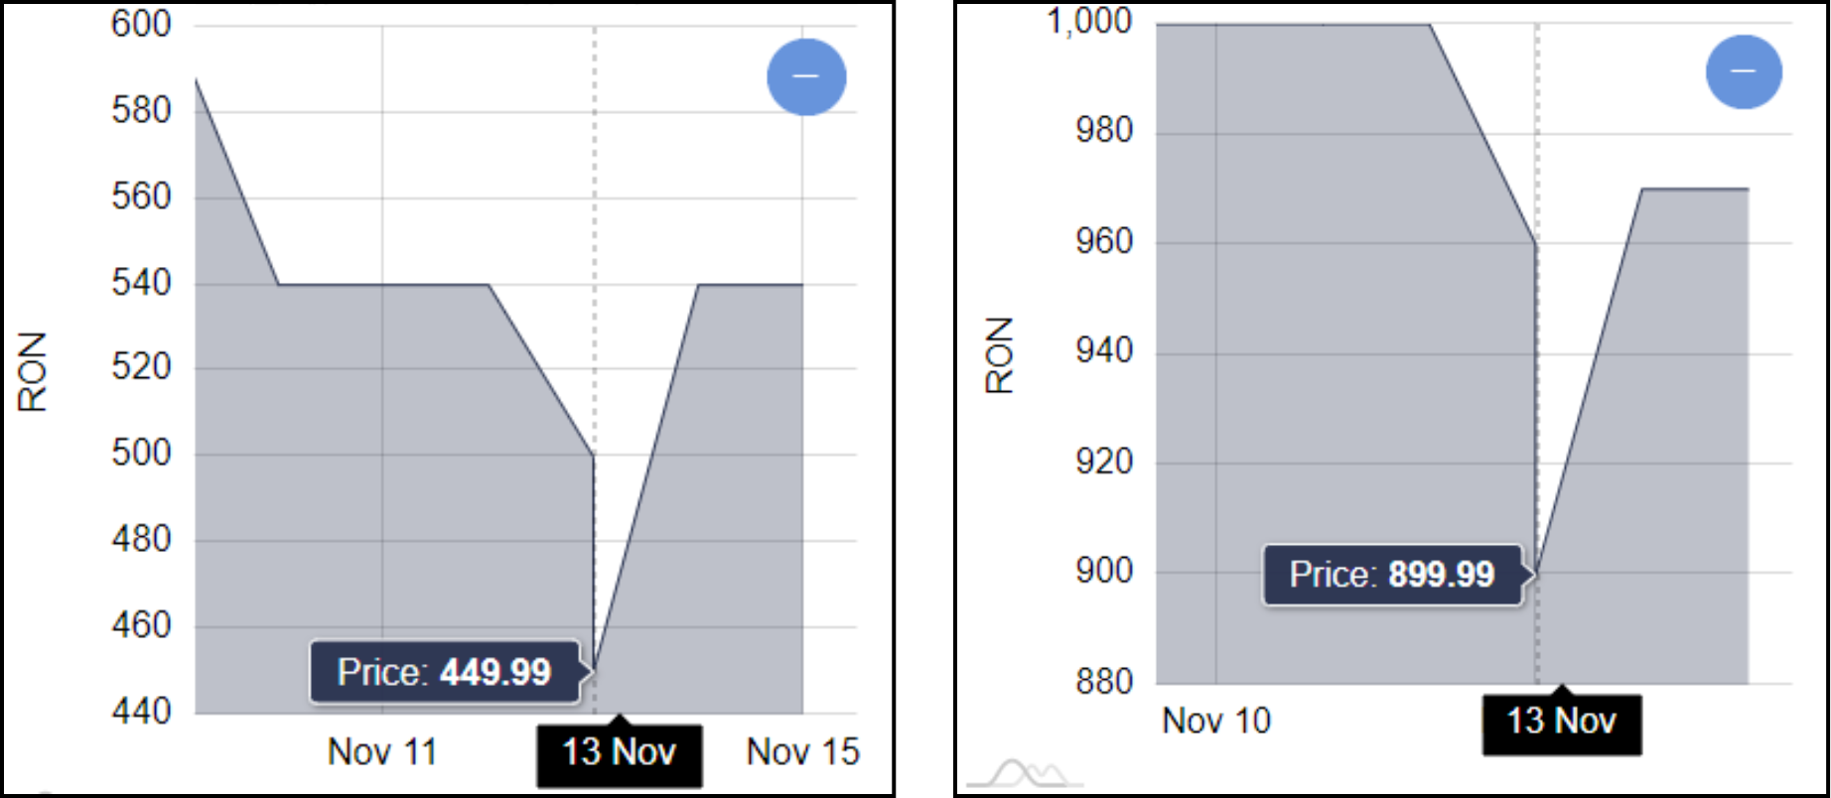
Esettanulmány
Notes:
Következzen akkor persze az ellenpélda, volt reális árleszállítás is, a képen két okostelefon árváltozása látható, érdekes módon kétszer is változik az áruk a Black Friday napján, mindkétszer csökken.

Slide 17
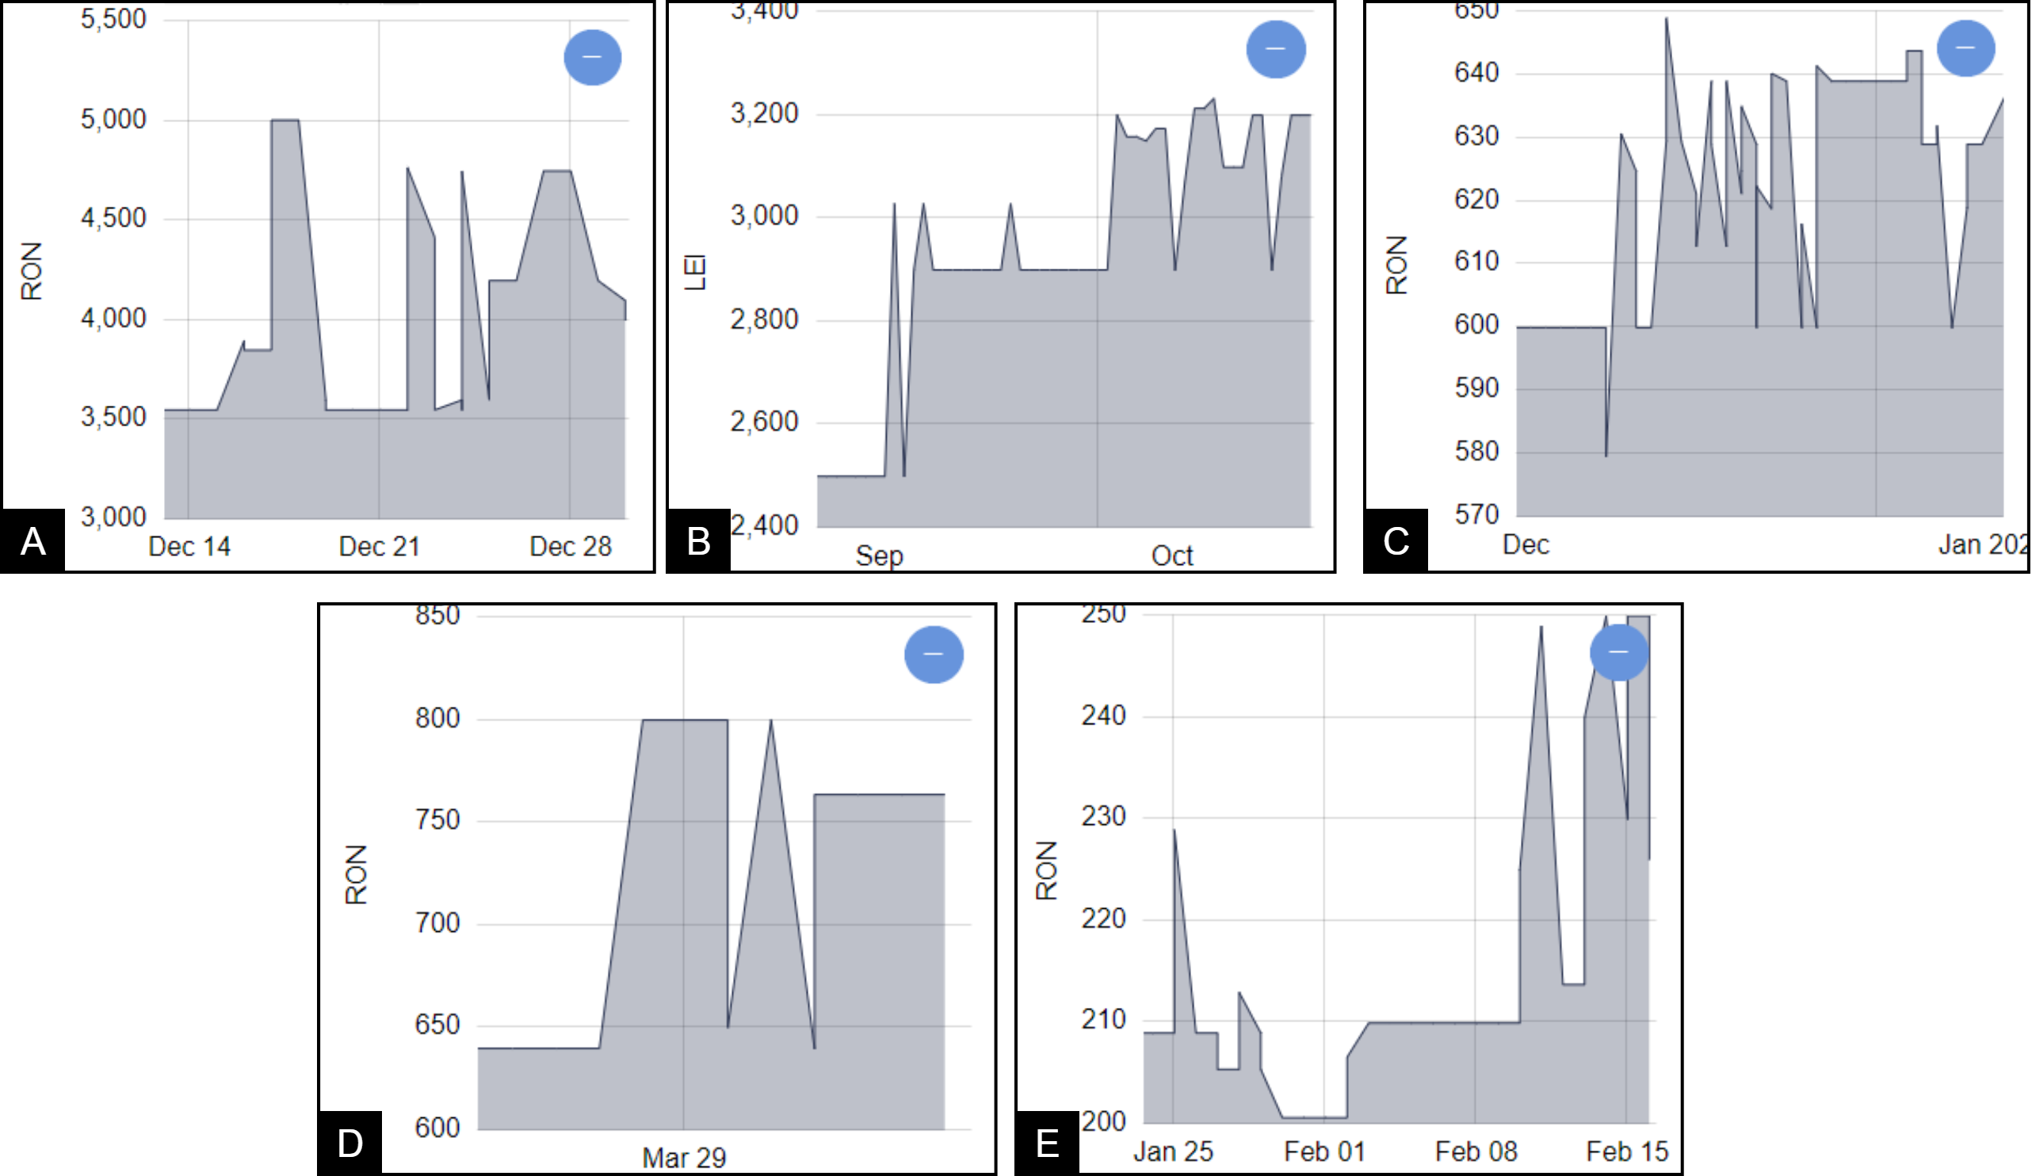
Egyéb észrevétel
A – Apple iPhone – Emag
B – Huawei Laptop – Emag
C – Samsung Telefon – Emag
D – Xiaomi Telefon – Emag
E – Fittness Band – Emag
Notes:
Egy nem a Black Fridayhoz kapcsolódó észrevétel az lett, hogy több terméknél is észrevettük az árak periodikus ingadozását, látható is a sok tüske a diagramokon, amely olyan érzést keltett, mintha a kereskedő próbálgatná a piacot, hogy el tudja-e adni drágábban esetleg a terméket. Több esetben is az ingadozásokat egy stabil áremelkedés követte, mint az ezeken az ábrákon is észrevehető.

Slide 18
Összefoglaló
Termékek árának követése
Telefonos alkalmazás
Böngésző kiegészítő
Esettanulmány
Black Friday
Jövőbeli terv – több támogatott áruház
Notes:
Egy árakat követő alkalmazás került bemutatásra
A szolgáltatás elérhető telefonos alkalmazás és böngészős kiegészítő formájában
És amint a kis esettanulmányból láthattuk, rendkívül hasznos lehet vásárlói szemszögből
Természetesen, mint bármilyen szoftver eseteben, továbbfejlesztésnek mindig van helye, egy lehetséges jövőbeli fejlesztéseknek mondanám pl. a több weboldal támogatását

Slide 19
SAPIENTIA ERDÉLYI MAGYAR TUDOMÁNYEGYETEM MAROSVÁSÁRHELYI KAR SZÁMÍTÁSTECHNIKA SZAK
Diplomadolgozat - 2021
Köszönöm a Figyelmet!
témavezető: Dr. Szántó Zoltán Hallgató: Palfi Szabolcs

